Slide 1
Импортирование блоков HITECHNIC

Slide 2
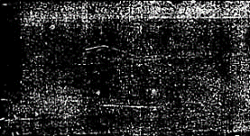
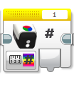
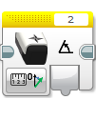
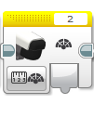

На этом занятии
Научимся добавлять программные блоки HiTechnic для датчика цвета, компаса, ИКсикера в ПО EV3

Slide 3
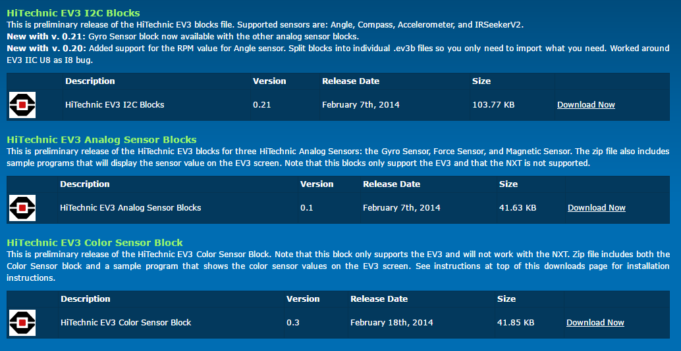
Шаг 1: скачайте блоки
Программные блоки EV3 для всех датчиков HiTechnic разрешенных в WRO могут быть скачаны на сайте производителя:
https://www.hitechnic.com/downloads
Разархивируйте .zip файлы

Slide 4
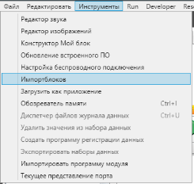
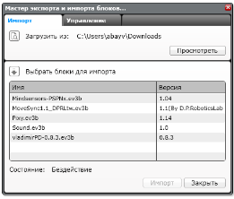
Шаг 2: Импортируйте блоки
Откройте ПО EV3 и добавьте проект
Перейдите в инструменты → Импорт блоков
Найдите скачанный файл.ev3b из шага 1
Выберите блок и нажмите «импорт»
Вам необходимо будет перезагрузить ПО перед использованием блоков

Slide 5
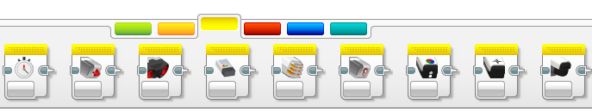
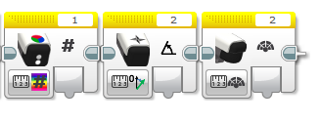
Шаг 3: Использование блоков
Блок(и), которые вы импортировали появятся в желтой вкладке палитры в ПО EV3
HiTechnic Цвет
HiTechnic Компас
HiTechnic ИКсикер

Slide 6
Благодарность
Этот урок был сделан Sanjay Seshan и Arvind Seshan
Больше уроков доступно на сайте mindlesson.ru и ev3lessons.com
Перевод осуществил: Абай Владимир, abayvladimir@hotmail.com
This work is licensed under a Creative Commons Attribution-NonCommercial-ShareAlike 4.0 International License.

